Slide 1
.NET Core On Kubernetes Quick Start
ZhenYu, Liu

Slide 2
容器技术回顾
Kubernetes技术揭秘
.NET Core在K8S下设计与实战

Slide 3
容器技术回顾

Slide 4
容器在生活领域
背包
集装箱
行李箱
容器在技术领域
D i c t i o n a r y
IIS
D o c ke r

Slide 5
Docker 是什么
Docker 是一个开放源代码软件，是一个开放平台，Docker允许用户将基础设施（Infrastructure）中
的应用单独分割出来，形成更小的颗粒（容器），从而提高交付软件的速度.
Docker容器与虚拟机类似，但二者在原理上不同。容器是将操作系统层虚拟化，虚拟机则是虚拟化 硬件， docker用Linux核心中的资源分离机制，例如cgroups，以及Linux核心名字空间
（namespaces），来创建独立的容器（containers）。这可以在单一Linux实体下运作，避免引导一
个虚拟机造成的额外负担。
Docker 容器更多的用于表示 软件的一个标准化单元。由于容器的标准化，因此它可以无视基础设
施（Infrastructure）的差异，部署到任何一个地方。

Slide 6
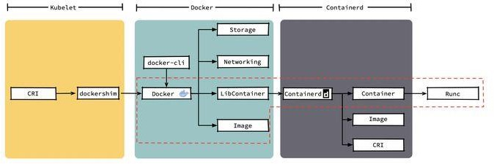
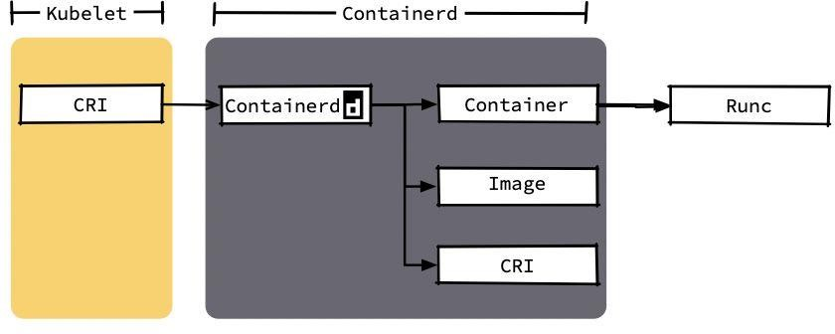
Docker与Containerd
Docker 作为 k8s 容器运行时，调用关系如下：
kubelet --> docker shim （在 kubelet 进程中） --> dockerd --> containerd
Containerd 作为 k8s 容器运行时，调用关系如下：
kubelet --> cri plugin --> containerd

Slide 7
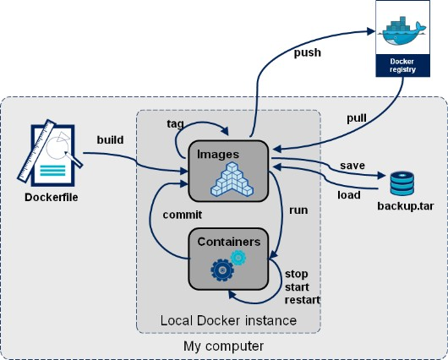
Docker架构

Slide 8
Kubernetes技术揭秘

Slide 9
Kubernetes是什么
Kubernetes（常简称为K8s）是用于自动部署、扩展和管理“容器化（containerized）应用程 序”的开源系统。该系统由Google设计并捐赠给Cloud Native Computing Foundation（今属 Linux基金会）来使用。
它旨在提供“跨主机集群的自动部署、扩展以及运行应用程序容器的平台”。它支持一系列容
器工具, 包括Docker, Containerd, cri-o。

Slide 10
Kubernetes集群搭建的三种方式
Kubeadm
是一个工具，用于快速搭建kubernetes集群，目前应该是比较方便和推荐的，简单易用
kubeadm init 以及 kubeadm join 这两个命令可以快速创建 kubernetes 集群
Minikube
一般用于本地开发、测试和学习，不能用于生产环境
是一个工具，minikube快速搭建一个运行在本地的单节点的Kubernetes
二进制包
上面的两个是工具相当于用程序脚本帮我们装好了集群，属于自动部署，简化部署操作，自动部署屏蔽 了很多细节，使得对各个模块感知很少，遇到问题很难排查，如果手动安装，对kubernetes理解也会更 全面。
目前生产环境的主流搭建方式，已在生产环境验证，kubeadm也可以搭建生产环境

Slide 11
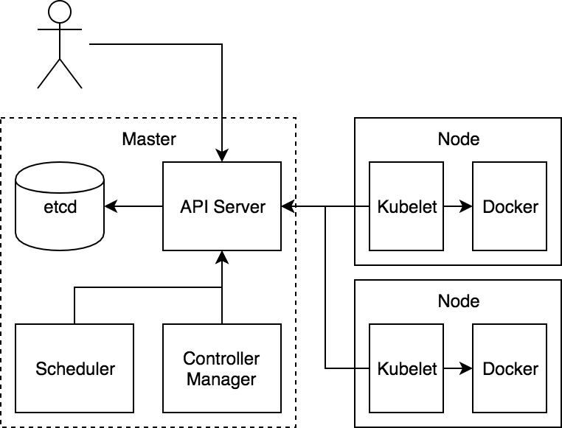
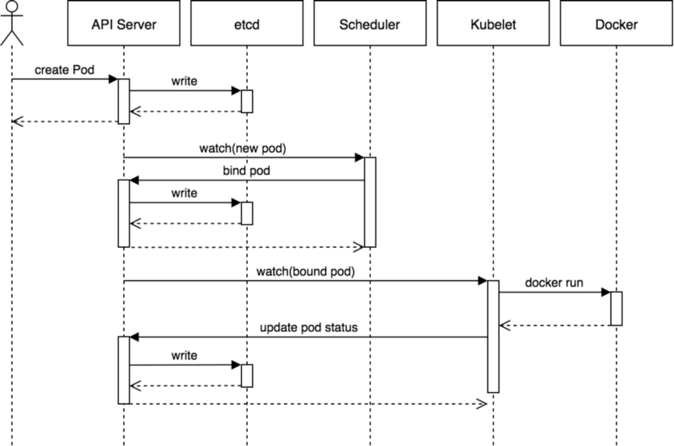
Kubernetes系统架构

Slide 12
Kubernetes核心概念
N o d e ( 集群节点)
Po d ( 封装了一个或多个应用程序的容器)
D e p l o y m e n t ( 部署)
S e r v i c e s ( 用来与p o d 通信)
Pe r s i s t e n t Vo l u m e s ( 数据持久化)
N a m e s p a c e ( 资源隔离)
L a b e l a n d s e l e c t o r ( 资源匹配)

Slide 13
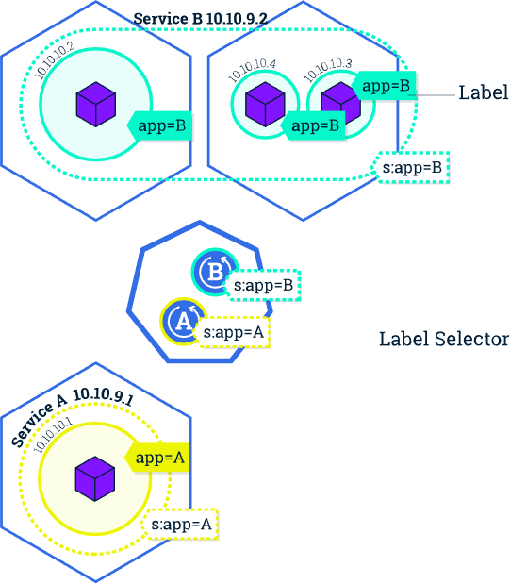
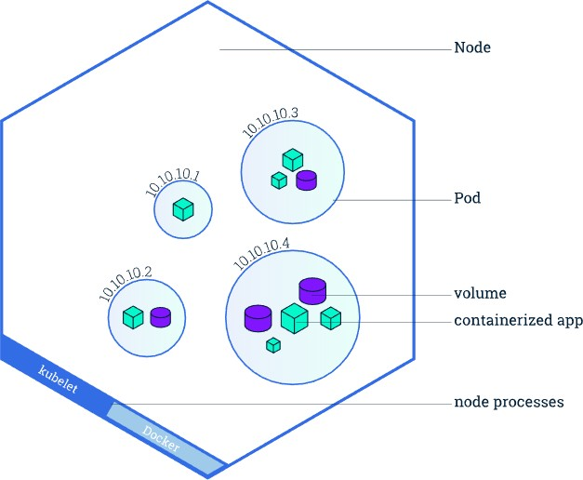
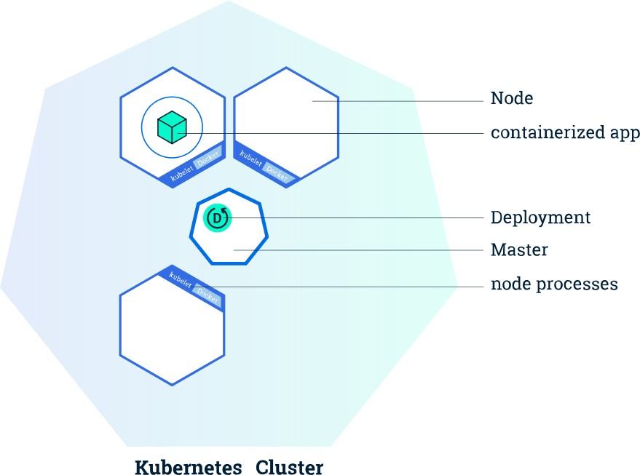
Kubernetes核心概念

Slide 14
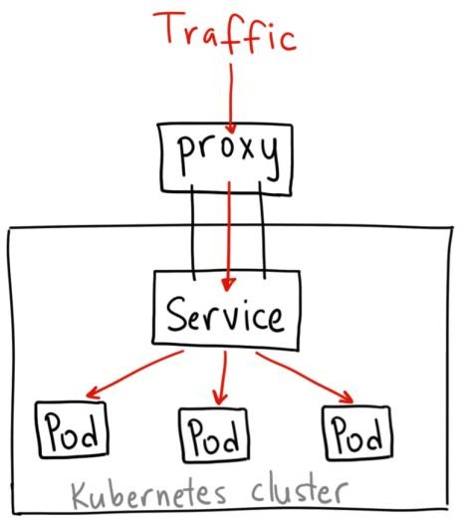
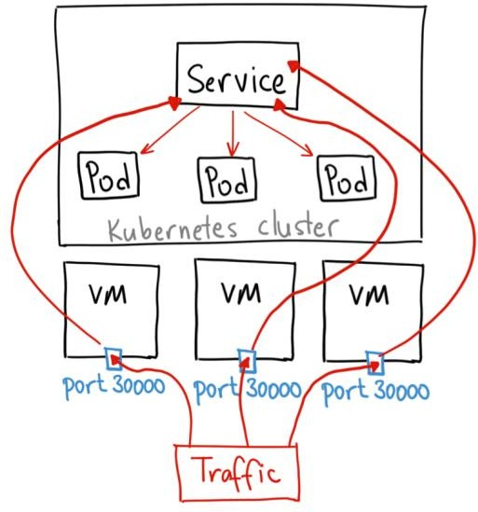
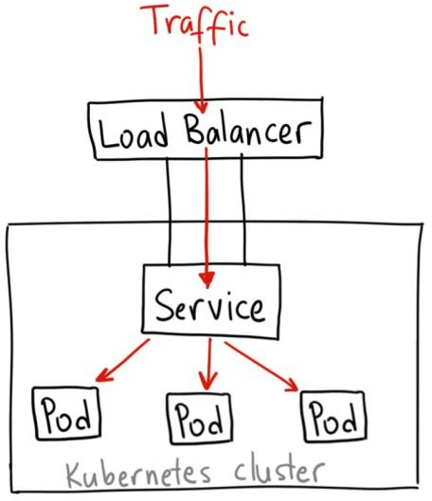
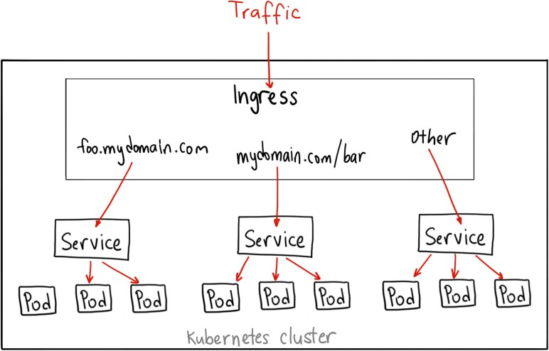
Ser vice的三种网络方案
C l u s t e r IP
N o d e Po r t
L oa d B a l a n c e r
( I n g r e s s )

Slide 15
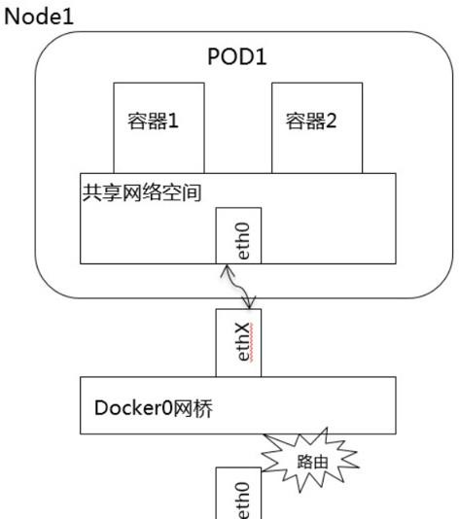
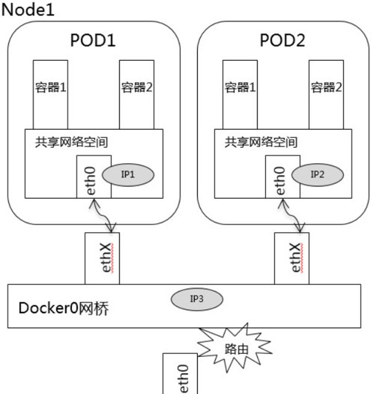
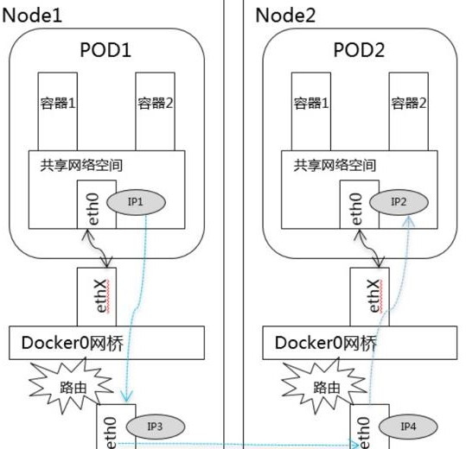
Kubernetes网络通信

Slide 16
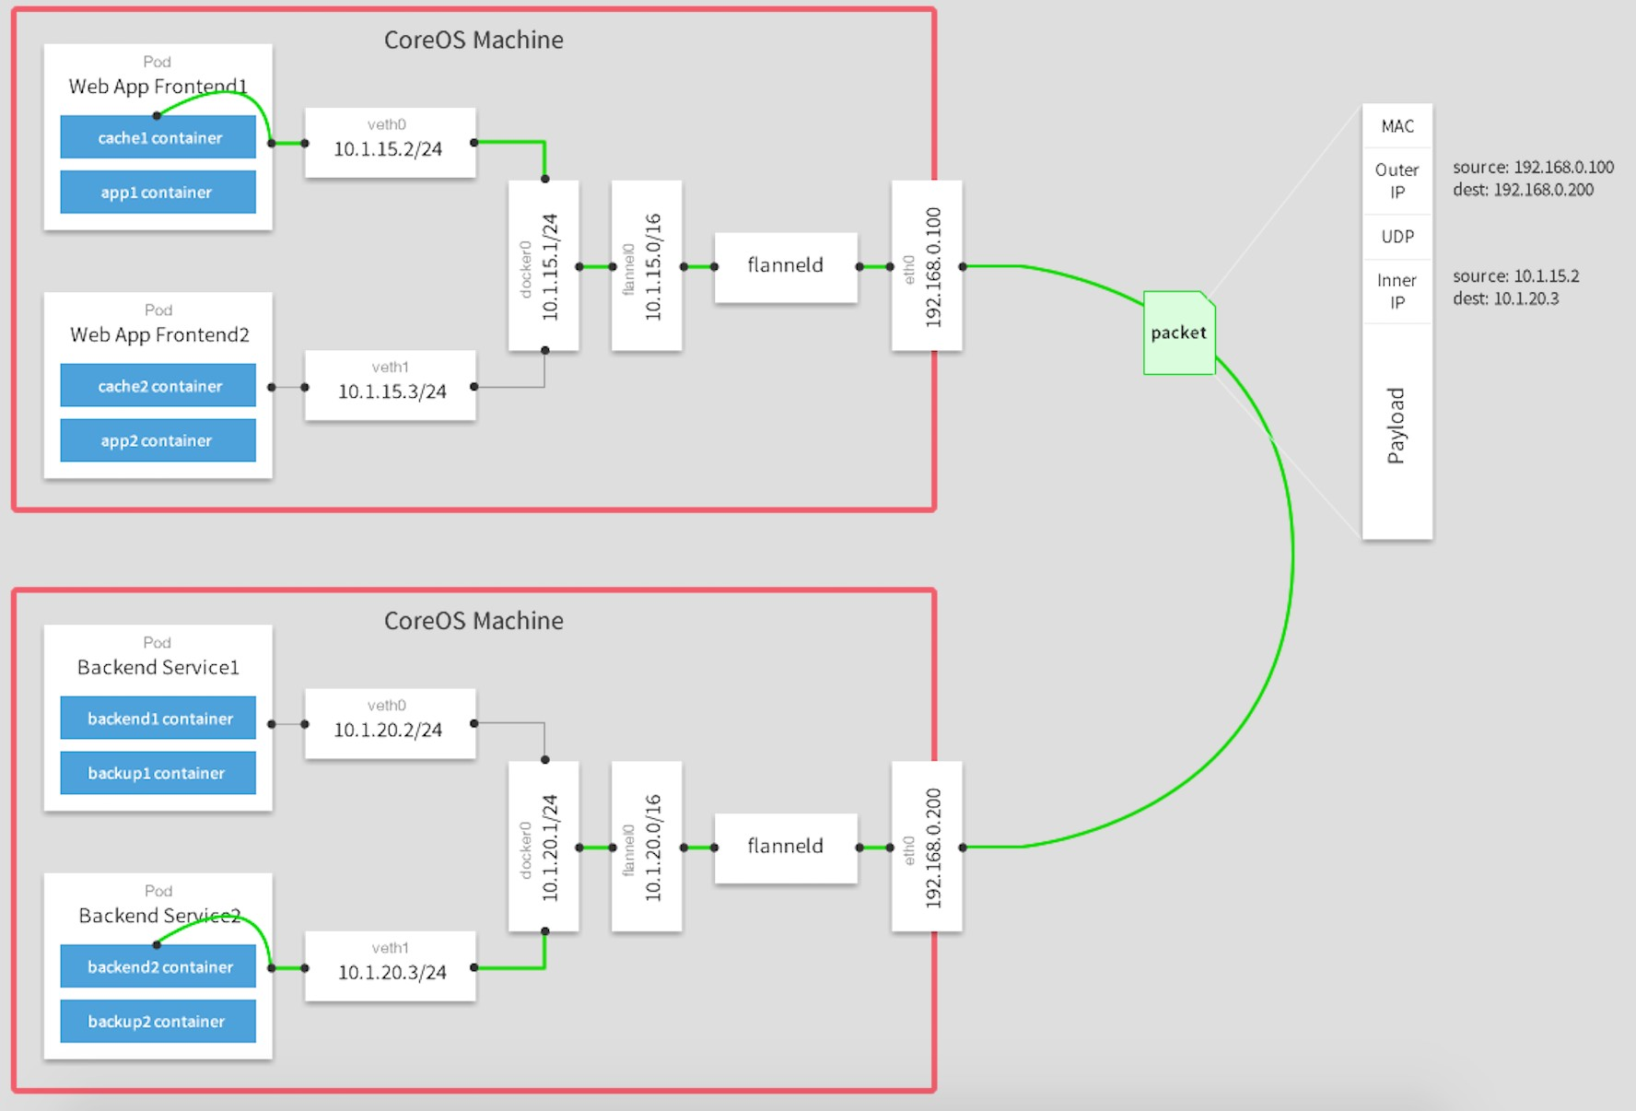
Kubernetes Flannel不同Node中Pod通信

Slide 17
. NET Core在K 8 S下设计与实战
https://github.com/liuzhenyulive/dotnetcoreonk8s

Slide 18

Thanks
E-mail Instagram Wechat Github
liuzhenyulive@live.com liuzhenyulive liuzhenyulive liuzhenyulive

